Slide 1
5
정보 은닉, 캡슐화

Slide 2
목표
예제를 통해 정보 은닉과 캡슐화를 이해한다.
이차방정식계산 프로그램을 생각해보자
사용자는 프로그램을 사용할 때 이차방정식의 해를 구하는 과정을 알아야했는가?
사용자는 입력한 값이 어떻게 입력-저장되는지 알아야했는가?
도서 관리 프로그램을 생각해보자
사용자는 입력한 책이 어떤 방식으로 저장되는지 알아야했는가?
사용자는 입력할 수 있는 책의 권수를 변경할 수 있었는가?
그렇다면 사용자는 왜 내부 데이터에 접근 및 변경이 불가능했을까?
프로그래머(여러분들)이 원하는 동작이 아니었기때문!

Slide 3
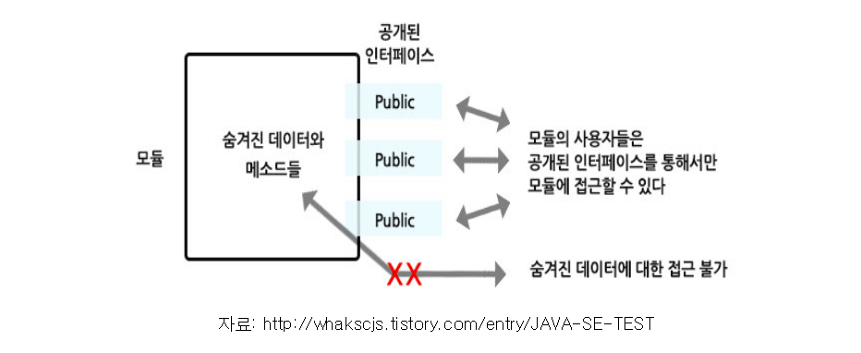
정보은닉(Information Hiding)(1)
은닉(隱匿)
숨김, 감춤
객체지향언어에서 정보은닉이란?
내부 데이터, 내부 연산을 외부에서 접근하지 못하도록 숨기는 것 혹은 격리 시키는 것
객체 외부에서 객체 내의 자료로의 접근, 수정을 제한하고 접근자(getter), 설정자(setter)을 통한 수정을 허용하는 것

Slide 4
정보은닉(Information Hiding)(2)
접근 지정자
public
모든 클래스와 객체에서 접근이 가능하다.
private
해당 클래스내에서만 접근이 가능하다.
protected
해당 클래스와 파생클래스내에서만 접근이 가능하다.
cat 클래스는 animal 클래스의 파생클래스이다.
human 클래스는 animal 클래스의 파생클래스이다.
*파생클래스 = 자식클래스 = 하위클래스

Slide 5
정보은닉(Information Hiding)(3)
접근 지정자
접근 제어 지정자
class cat : public animal
{
?
}
class animal
{
public:
int numOfLeg;
protected:
int numOfEye;
private:
int numOfEar;
}
상속
class cat : public animal
{
public:
int numOfLeg;
protected:
int numOfEye;
private:
int numOfEar;
}

Slide 6
정보은닉(Information Hiding)(3)
접근 제어 지정자
접근 지정자
class Human : protected animal
{
?
}
class animal
{
public:
int numOfLeg;
protected:
int numOfEye;
private:
int numOfEar;
}
상속
class Human : protected animal
{
protected:
int numOfLeg;
int numOfEye;
private:
int numOfEar;
}

Slide 7
정보은닉(Information Hiding)(3)
접근 지정자
접근 제어 지정자
class Dog : private animal
{
?
}
class animal
{
public:
int numOfLeg;
protected:
int numOfEye;
private:
int numOfEar;
}
상속
class Dog : private animal
{
private:
int numOfLeg;
int numOfEye;
int numOfEar;
}

Slide 8
캡슐화
객체지향언어에서 캡슐화란?
클래스를 정의하는데 있어서 관련 있는 데이터 및 함수를 하나로 묶는 것.
캡슐화를 함으로써 정보 은닉도 함께 만족되는 효과가 있다.
이차방정식을 구하는 프로그램을 캡슐약으로 나타내면
출ㄹ
결과알려주는 메시지
입력요구 메시지
사용자에게 메시지를 출력하는 기능
이차방정식의 계수
이차방정식의 해를 계산하는 기능
이차방정식의 해
각각의 클래스도 캡슐화가 되었음

Slide 9
실습
과제제출 시 모든 예제의 주석을 따라 적을 필요는 없어요
난이도 (상): 슬라이드10, 슬라이드12 만 참고하여 과제해결

Slide 10
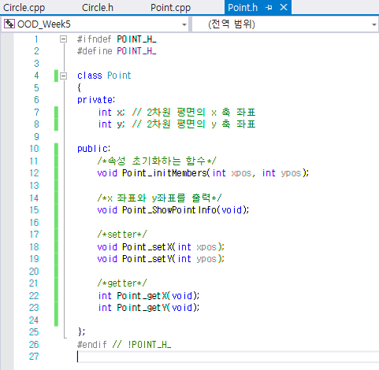
링을 만드는 프로그램(1)
Point.h
getter와 setter 정의

Slide 11
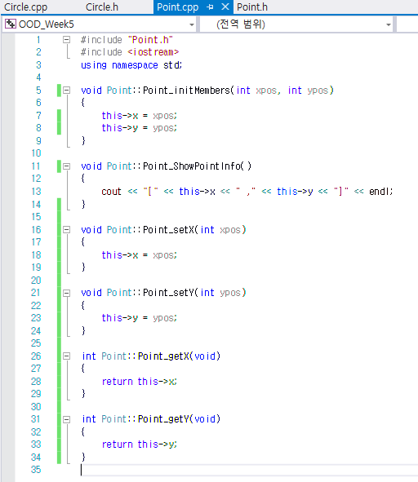
링을 만드는 프로그램(2)
Point.cpp
this는 ＂자기자신”을
가리키는 키워드.

Slide 12
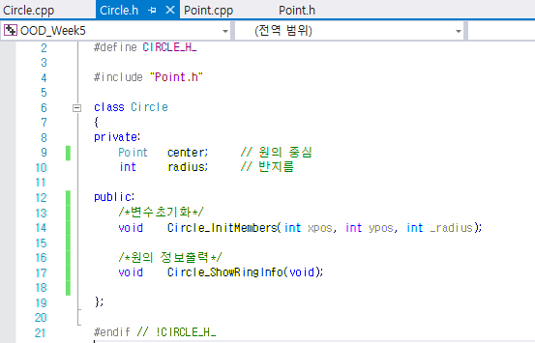
링을 만드는 프로그램(3)
Circle.h

Slide 13
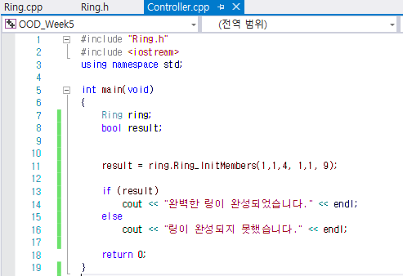

링을 만드는 프로그램(4)
Controller.cpp
결과화면

Slide 14
과제

Slide 15
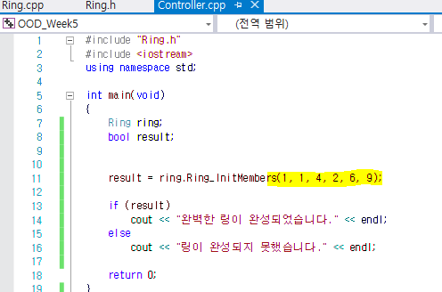

실습 과제
구현 조건
Point 클래스, Circle 클래스, Ring 클래스, Controller 클래스를 작성한다.
Controller 클래스를 제외한 나머지 클래스는 헤더파일과 소스파일로 나뉜다.
Controller 클래스를 소스파일만 존재한다.
Ring을 만들기위해서는 두개의 원을 사용해야한다.
Ring에 사용된 원의 중심은 동일해야하며, 바깥원의 반지름은 안쪽원의 반지름보다 커야한다.
조건을 만족시키지 못한 경우 아래와 같이 작동한다.
-결과 화면-

Slide 16
유의사항
제출기한
이번주 일요일(10월 14일) 23:59까지
제출양식
프로젝트 파일 전체 압축하여 제출
제목 – 분반_학번_이름_과제번호
제출파일 – 분반_학번_이름_과제번호.zip
예시) [02분반]_201750875_김용건_05
제출방법
사이버캠퍼스로 제출
※ Copy 적발 시 0점 처리

